Slide 1
Техника метания мяча

Slide 2
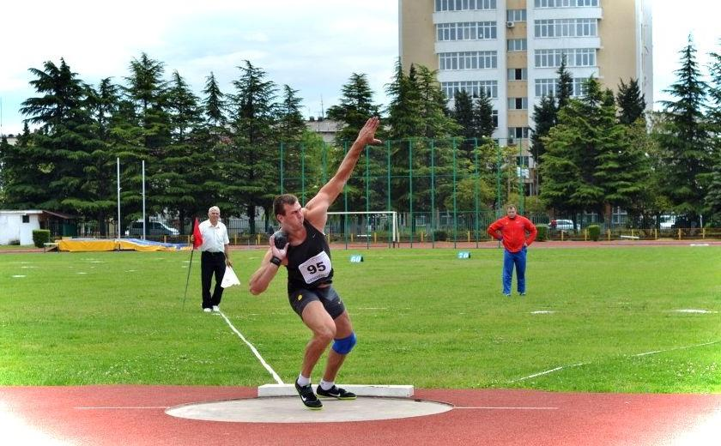
Определение
Одним из средств физического развития и специальной подготовки школьников и молодежи является метание малых мячей. По технике исполнения оно в значительной степени сходно с техникой метания копья. Поэтому на начальном этапе обучения метание мячей становится эффективным средством, используемым для освоения техники данного вида.

Slide 3
Техника выполнения (держание)
Малый мяч удерживается, не прижимаемый к ладони, фалангами пальцев метающей руки. Указательный, средний и безымянный пальцы подобно рычагу размещены сзади мяча, а большой палец и мизинец придерживают его сбоку. Перед началом разбега метатель держит снаряд над плечом в согнутой руке.

Slide 4
Техника выполнения (разбег)
Первая (предварительная) фаза разбега начинается из исходного положения до контрольной отметки, которая подбирается индивидуально. Задача этой части разбега — сообщить системе «метатель—снаряд» первоначальную скорость, в результате чего она приобретает определенное количество движения, и точно попасть ногой на контрольную отметку. Разбег выполняется обычным беговым шагом с оптимальной скоростью, его длина преодолевается за 6 —12 беговых шагов.

Slide 5
Техника выполнения (разбег)
Вторая (заключительная) фаза разбега, которая также подбирается индивидуально и зависит от скорости продвижения, длины шагов и способа остановки после броска, начинается от контрольной отметки и заканчивается местом, где выполняется финальное усилие. Задача этой фазы состоит в отведении снаряда для выполнения его «обгона» и в поддержании оптимальной скорости перед финальным движением. Шаги данной части разбега называются бросковыми. Их количество зависит от способа отведения снаряда и колеблется в диапазоне 4ч— 6 шагов. При этом, используя четное количество шагов, метатель должен попасть на контрольную отметку левой ногой, нечетное количество — правой (анализ техники будет проводиться для тех, кто метает мяч правой рукой).

Slide 6
Техника выполнения (финальное усилие)
Заключительная фаза броска начинается до постановки левой ноги в четвертом бросковом шаге в момент прохождения ОЦМТ над правой опорной ногой. Этот шаг выполняется без фазы полета. В финальном движении необходимо скорость, набранную в разбеге, максимально увеличить в момент броска:
После прохождения ОЦМТ правая нога начинает активно разгибаться, поворачиваясь бедром внутрь по направлению разбега. С этого момента начинается «захват» снаряда. Элемент «захвата» необходим для последующего натяжения мышц туловища и метающей руки, участвующих во время выпуска снаряда..
Левая нога, почти прямая, ставится с пятки на расстоянии около одной стопы влево от линии разбега с дальнейшим переходом в упор на всю стопу. Это необходимо для создания условий вращательно-поступательного движения вокруг оси, условно проходящей через левую стопу и левое плечо. В данный момент (после «захвата») правая рука со снарядом сгибается в локтевом суставе, а предплечье и кисть, оказываясь сзади плеча, супинируются. Левая рука при этом начинает отводиться влево и пронируется.
Выпрямив правую ногу и повернув правую часть таза вперед, метатель, осуществляя «тягу» снаряда, выходит грудью вперед, выводит правый локоть вперед-вверх и переходит в положение «натянутого лука», названное так из-за внешнего сходства, где правая рука со снарядом, прогнутое туловище и левая нога образуют соответствующую дугу.
Далее, путем сокращения предварительно растянутых мышц и использования инерции системы «метатель-снаряд», происходит разгибание туловища и движение грудью вперед.
Заключительная часть финального усилия осуществляется наиболее мощным движением — «рывком». Выпуск снаряда заканчивается хлестообразным движением предплечья и кисти правой руки. Рука со снарядом проходит над плечом. Левая нога в момент броска стопорит движение и полностью выпрямляется.

Slide 7
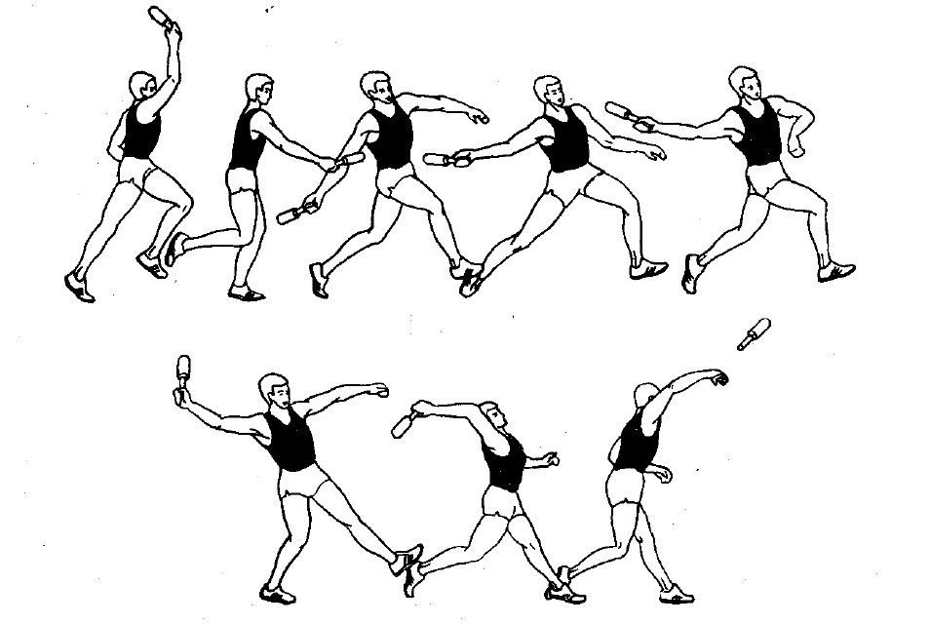
Техника выполнения (финальное усилие)

Slide 8
Методика обучения
Процесс обучения технике метания малого мяча предваряет создание необходимых условий для усвоения изучаемых движений с помощью специально-подготовительных упражнений. Данные упражнения направлены на развитие соответствующих двигательных качеств и овладение основными закономерностями метательных движений, без которых обучение технике метания будет затруднительно.
Надо помнить, что метание мяча осваивается успешнее теми спортсменами, у которых хорошая подвижность в суставах грудной части позвоночника и плечевого пояса, лучше развиты скоростно-силовые качества, хорошие координационные способности.
В результате проведенной подготовки создаются необходимые предпосылки к обучению и начинается целенаправленное изучение техники метания.

Slide 9
Благодарю за внимание!

